Slide 1
Kirkon jakautuminen
NV

Slide 2
Kirkko jakautui kahtia vuonna 1054
Kirkon jakautumisesta syntyi läntinen kirkkokunta sekä itäinen kirkkokunta
Jakautumisen syyt: kiista kirkon johtajuudesta, kirkollisen käytännön eroavuudet, poliittinen tilanne ja opilliset erimielisyydet

Slide 3
Läntinen kirkkokunta eli katolinen kirkko
Pääkaupunki Rooma
Johtaja paavi
Kielenä latina
Papit parrattomia ja elivät selibaatissa
Ehtoollisleipä happamatonta
Uskonnonharjoitus käytännöllistä ja ulospäin suuntautuvaa
Uskontunnustukseen tehty lisäys, jonka mukaan Pyhä Henki lähtee Isän lisäksi myös Pojasta

Slide 4
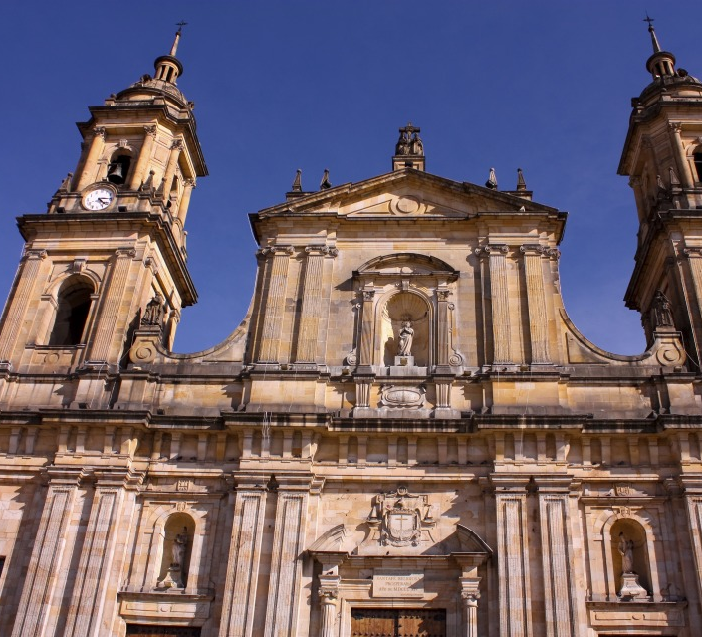
Kolumbian katolisen kirkon pääkatedraali
Kuva: https://www.google.fi/search?q=katolinen+kirkko&source=lnms&tbm=isch&sa=X&ved=0ahUKEwj4lez4l-LTAhWlC5oKHQWmC1oQ_AUICigB&biw=1366&bih=667#imgrc=s8h-7VFyhscbkM:

Slide 5
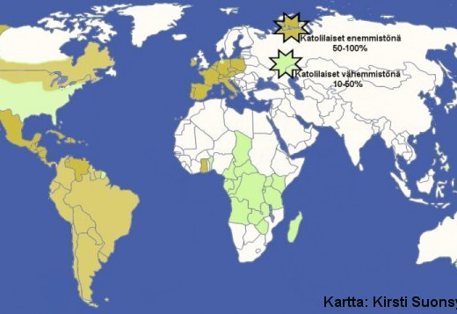
Katolisuuden levinneisyys
Kuva: https://www.google.fi/search?q=katolisuuden+levinneisyys&source=lnms&tbm=isch&sa=X&ved=0ahUKEwjPgIjU4_PTAhUE3SwKHannCMYQ_AUICigB&biw=1366&bih=667#imgrc=7REeYgwMH9fhqM:

Slide 6
Itäinen kirkkokunta eli ortodoksinen kirkko
Johtaja patriarkka
Pääkaupunki oli Konstantinopoli (nimi nykyään Istanbul), mutta pääkaupungiksi vaihtui Moskova, kun katolisen kirkon ristiretkiritarit tuhosivat Konstantinopolin
Kielenä kreikka
Papeilla parrat, saivat mennä naimisiin ennen kuin tulivat papeiksi
Ehtoollisleipä hapanta
Uskonnonharjoitus mietiskelevää ja sisäänpäin kääntyvää
Perinteinen uskontunnustus

Slide 7
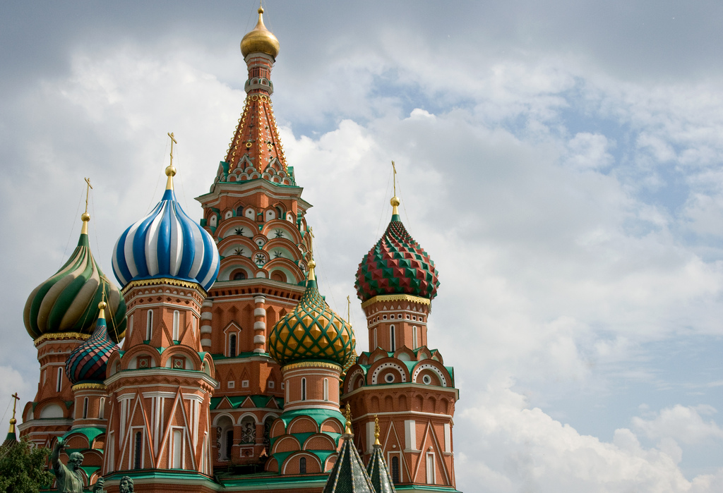
Ortodoksinen kirkko Venäjällä
Kuva: https://www.google.fi/search?q=ortodoksinen+kirkko&source=lnms&tbm=isch&sa=X&sqi=2&ved=0ahUKEwjF1tXXmeLTAhXGHpoKHcvDDz0Q_AUIBigB&biw=1366&bih=667#imgrc=eMPcg2PvFMHSbM:

Slide 8
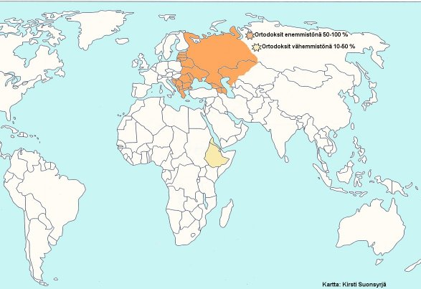
Ortodoksisuuden levinneisyys
Kuva: https://www.google.fi/search?q=ortodoksinen+kirkko&source=lnms&tbm=isch&sa=X&sqi=2&ved=0ahUKEwjF1tXXmeLTAhXGHpoKHcvDDz0Q_AUIBigB&biw=1366&bih=667#tbm=isch&q=ortodoksinen+kirkko+levinneisyys&imgrc=DhWY9hKvCHmNNM:

Slide 9
Lähdeluettelo
https://edumikkeli-my.sharepoint.com/personal/esa_tuupanen_edu_mikkeli_fi/Documents/8%20lk%20ue/4%20kpl/4_001(1).pdf

